Slide 1




小鼠体内¹⁷⁷Lu-FAP临床前吸收剂量评估：
基于SPECT/CT图像的GATE蒙特卡洛全粒子输运与MIRD近似模型物理差异
报告人：庞瑞磊
中国药科大学
顾月清、韩智豪老师课题组
2026.05.24

Slide 2
目录
一、研究背景
二、研究内容
三、总结
1

Slide 3
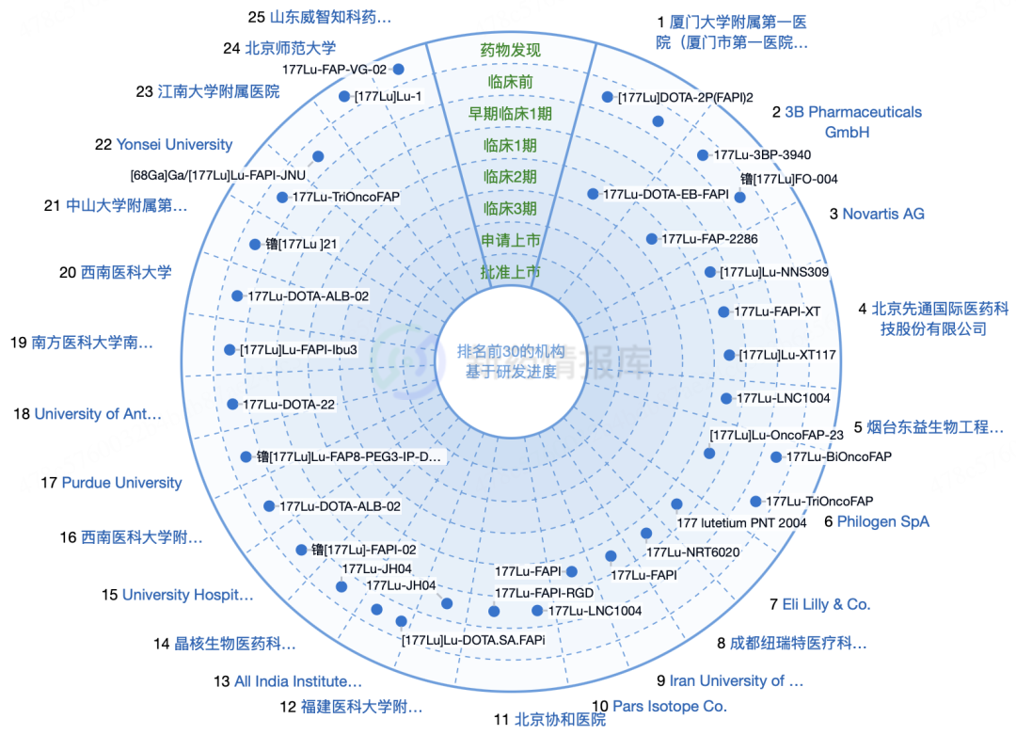
研究背景
FAP（成纤维细胞活化蛋白）在核医学领域备受瞩目，被誉为是“诊疗一体化的十亿美元级靶点”。
中国FAP核药创新也在加速前进。
特别是治疗性放射药物。
177Lu标记的FAP靶向核药正在快速扩张。
信息源自智慧芽数据库，检索词条为FAP
Copyright © 夸克医药 All Rights Reserved.
2025年FAP市场分析
2

Slide 4
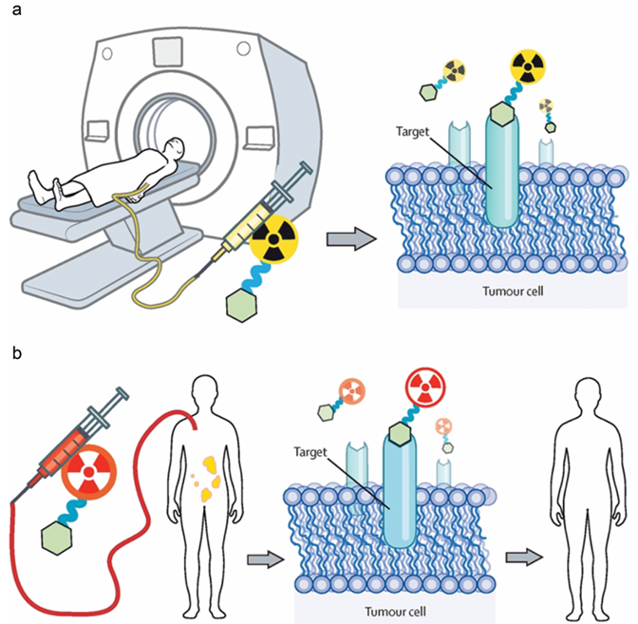
研究背景
诊疗一体化
Tc99m-FAP
18F-FAP
一个理想的治疗性核药，应该像精确“导弹”，让肿瘤吸收尽可能高的辐射剂量以杀死癌细胞，而在血液、肾脏、骨髓等健康组织中的分布和滞留尽可能少，避免严重的副作用。
有效、安全
177Lu-FAP
从“能治疗”走向“精准治疗”的关键一步。
精准的剂量学数据不仅用于评估初代药物的安全性，更是推动下一代药物结构优化的科学罗盘。
图文源自：Pharm Patent Anal. 2024;13(4-6):149-160.
3

Slide 5
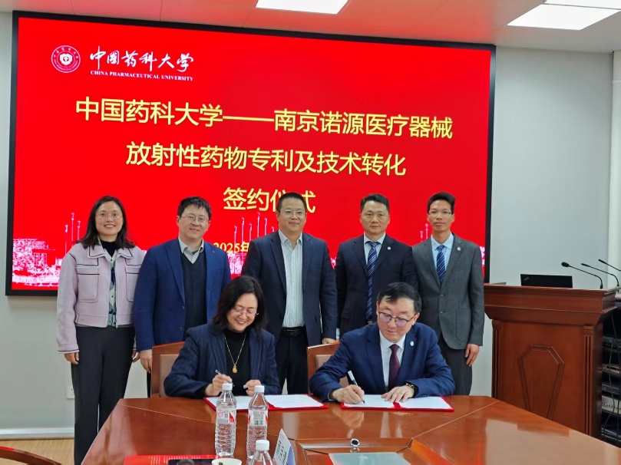
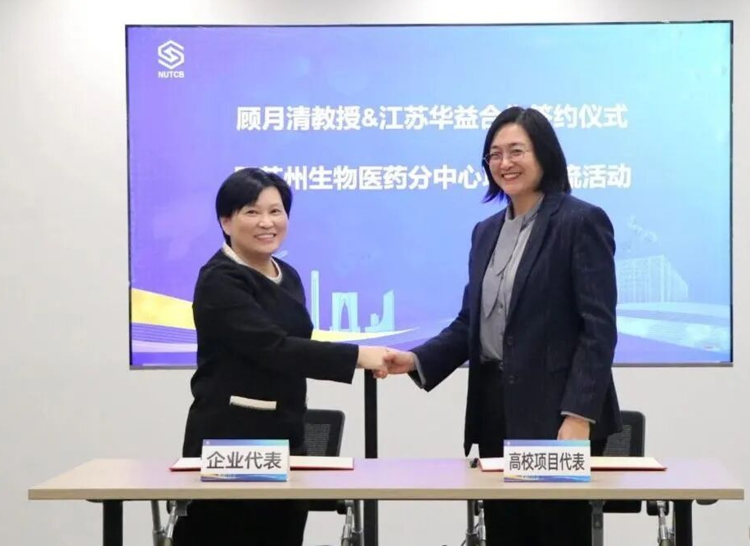
实验室团队平台和工作成果
...
Tc99m-FAP
18F-FAP
2025年先后完成 两笔 千万级 核药BD交易
4

Slide 6
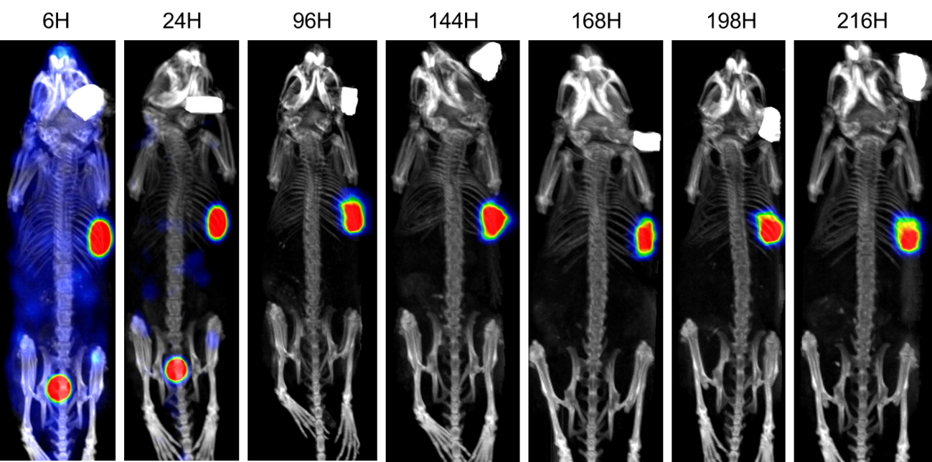
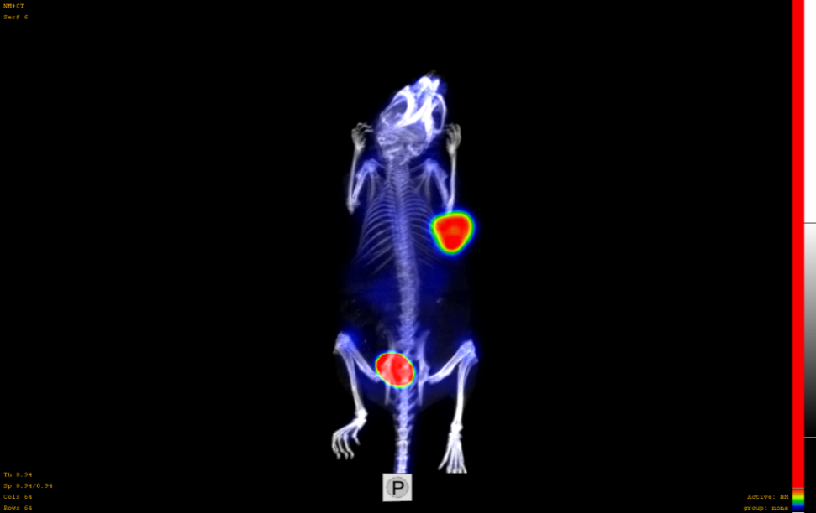
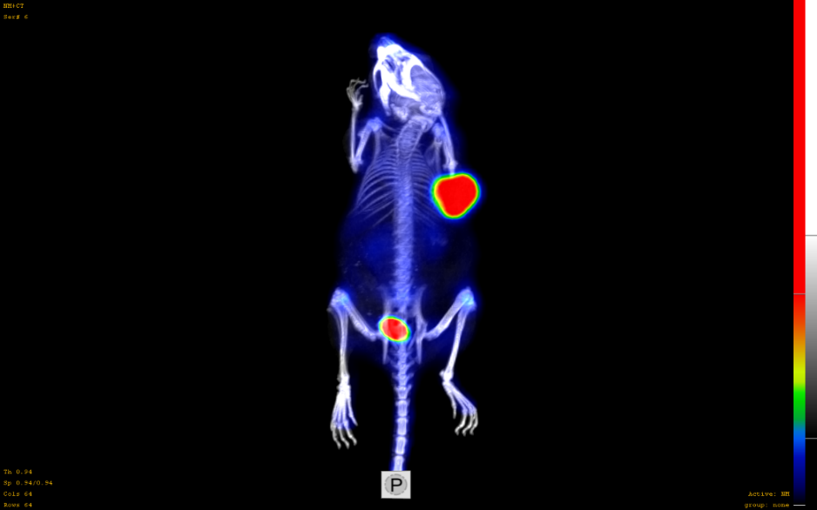
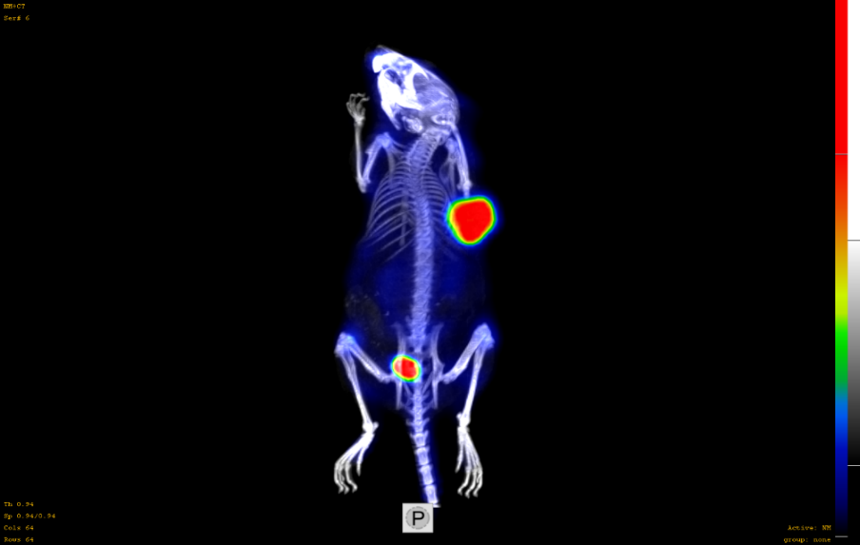
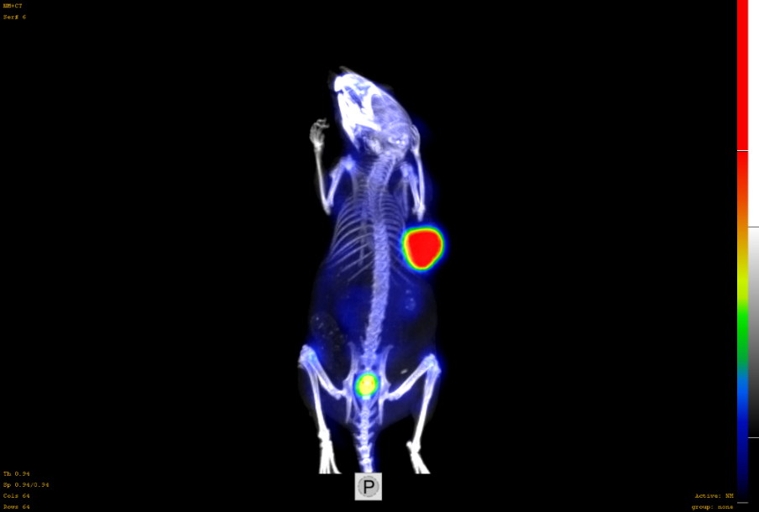
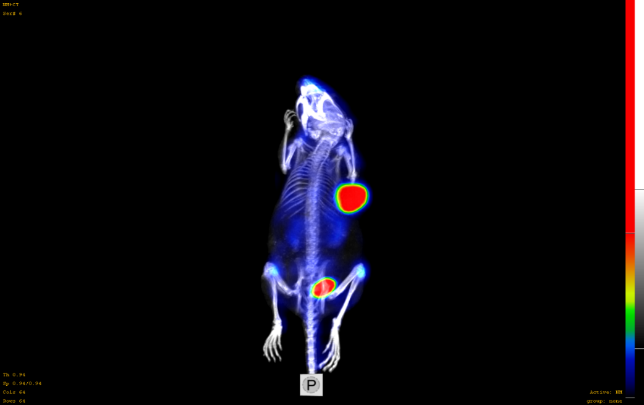
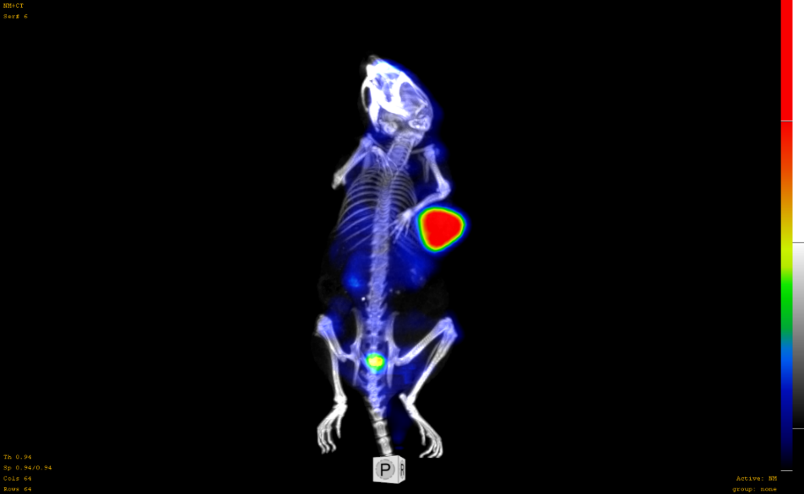
实验室团队平台和工作成果
0.5h
1h
2h
4h
8h
12h
...
Tc99m-FAP
177Lu-FAP
12h时肿瘤滞留信号仍然很高，其他关键限制性器官信号摄取低。
肿瘤滞留时间长达2周，辐射剂量评估显著优于竞品分子。
5

Slide 7
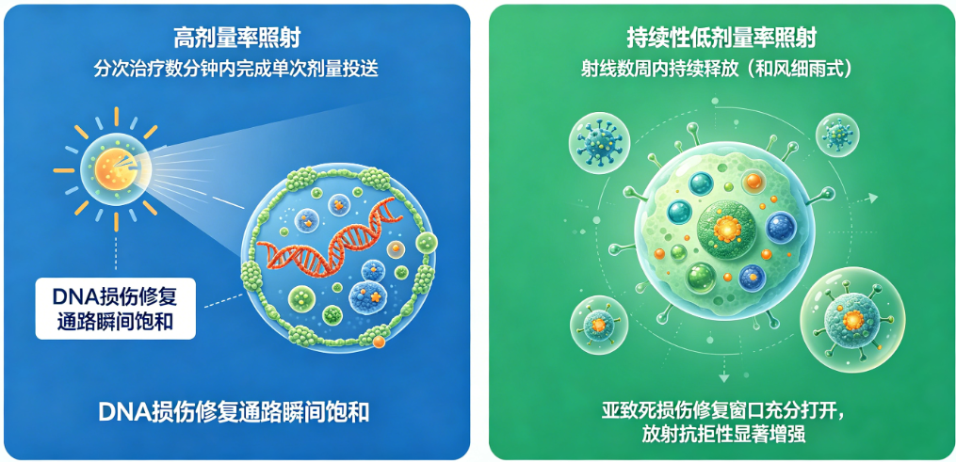
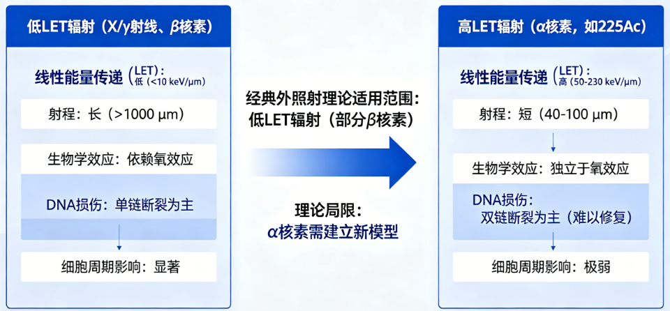
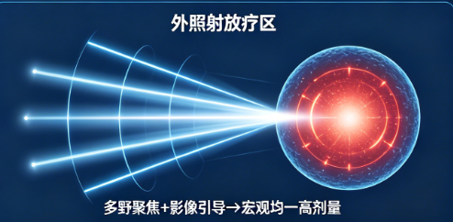
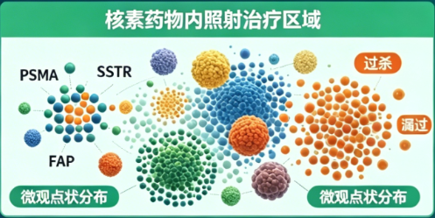
现状：治疗核药 依据外照射经验
局限性
1、剂量率不同，底层逻辑有变
2、剂量分布的宏观与微观鸿沟
3、核素类型的物理与生物学异质性
外照射放疗依靠多野聚焦与影像引导，构建相对均匀的高剂量分布，剂量场规整、整体覆盖均衡。
外照射通常采用高剂量率照射
β核素尚可部分延伸外照射经验
内照射属于持续性低剂量率照射
α核素则因高LET、短射程、直接打断DNA双链、且杀伤完全独立于氧气和细胞周期
核素靶向药物的体内分布，高度依赖靶点的肿瘤表达异质性，以及组织药物灌注的不均衡性，最终辐射剂量呈现微观点状离散分布特征。
6

Slide 8


现状：治疗核药剂量 基于MIRD方案计算
美国核医学协会下的MIRD（Medical Internal Radiation Dose）委员会提出：
$$D_{r}=\sum_{h}{A_{h}∗S_{r_{s}←r_{h}}}$$
$$A_{h}=TIAC=\int_{0}^{∞}{A\left(t\right)dt}$$
软件 | 开发机构 | 模体 | 拟合
OLINDA/EXM | 范德堡大学（现由HERMES Medical Solutions商业授权） | 参考人/鼠 | 指数拟合
MIRDcalc | 美国核医学与分子影像学会（SNMMI）MIRD委员会 | 参考人 | 指数拟合
IDAC-Dose | 瑞典哥德堡大学 | 参考人 | 指数拟合
ODAM | 平生医疗科技有限公司 | 参考人/鼠 | 指数拟合
● 用标准模型算平均剂量，模型与真实解剖结构的系统性偏差；
● 忽略个体化、器官异质性；
● 动态生理过程的静态化假设；
7

Slide 9
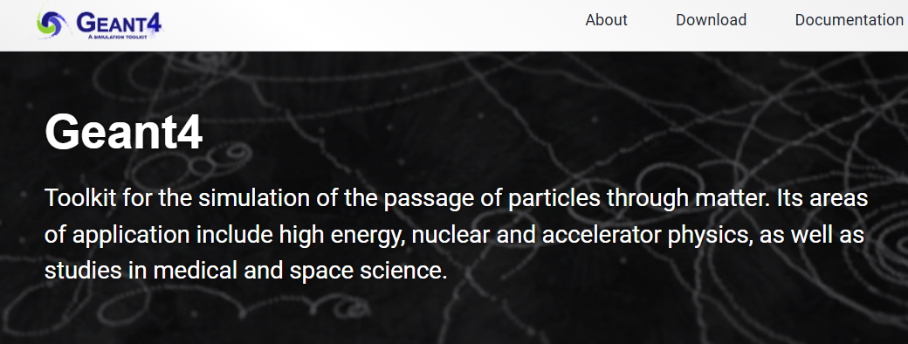


现状：治疗核药剂量 基于Monte Carlo模拟
“标准模型计算平均剂量”
“基于个体化图像的精准剂量计算”
计算工具生态已形成
全流程验证体系建立
计算速度显著提升
端到端参考剂量学基准
已实现从小时到分钟的处理
微观尺度剂量学持续深化
治疗前剂量预计算路径打通
可深入细胞及亚细胞尺度
先计划，再治疗
8

Slide 10
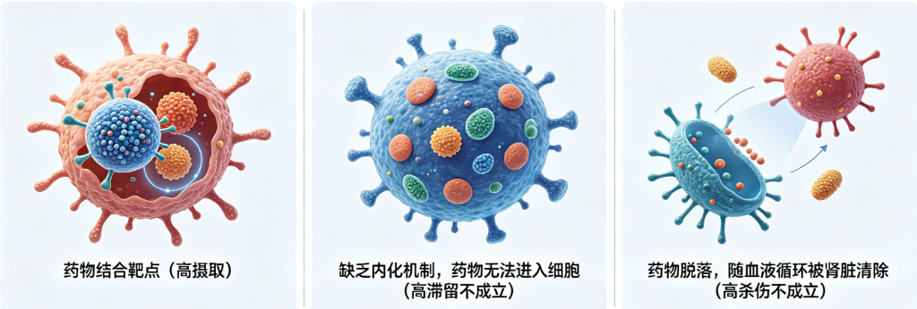
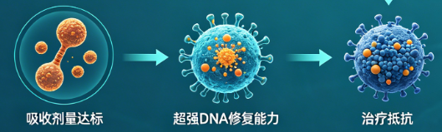
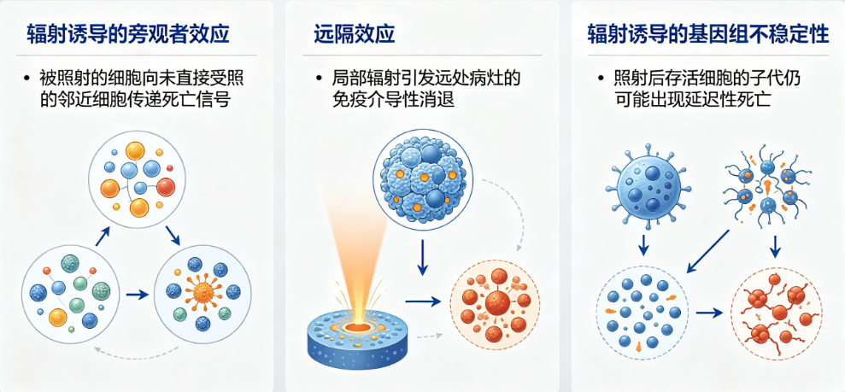
现状：治疗核药 量效关系模糊 生物效应复杂
一、量效关系模糊：（平均）剂量≠生物学效应
欧洲核医学会（EANM）放射生物学工作组在2024年官方专家共识中明确指出的核心结论：“仅凭平均吸收剂量不足以预测治疗反应或毒性”。
1. 阈值效应的存在（非线性）
2. 剂量非均匀性
二、生物效应复杂：“杀死细胞”的方式不止一种
高摄取 ≠ 高滞留 ≠ 高杀伤
肿瘤微环境、DNA修复与动态抵抗
直接损伤、旁观者效应与远隔效应
9

Slide 11

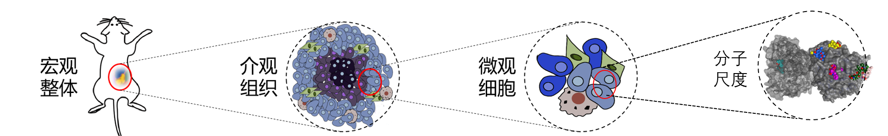
研究内容—建立个性化跨尺度核药测定评估体系
跨尺度影像
辐射剂量学
量效关系
临床
人体
临床
前动物
PET/SPECT/CT
解剖生物分布
细胞克隆、死亡实验
染色
跨尺度生物效应
放射生物学
临床数据
临床前数据
跨尺度种属放大
10

Slide 12
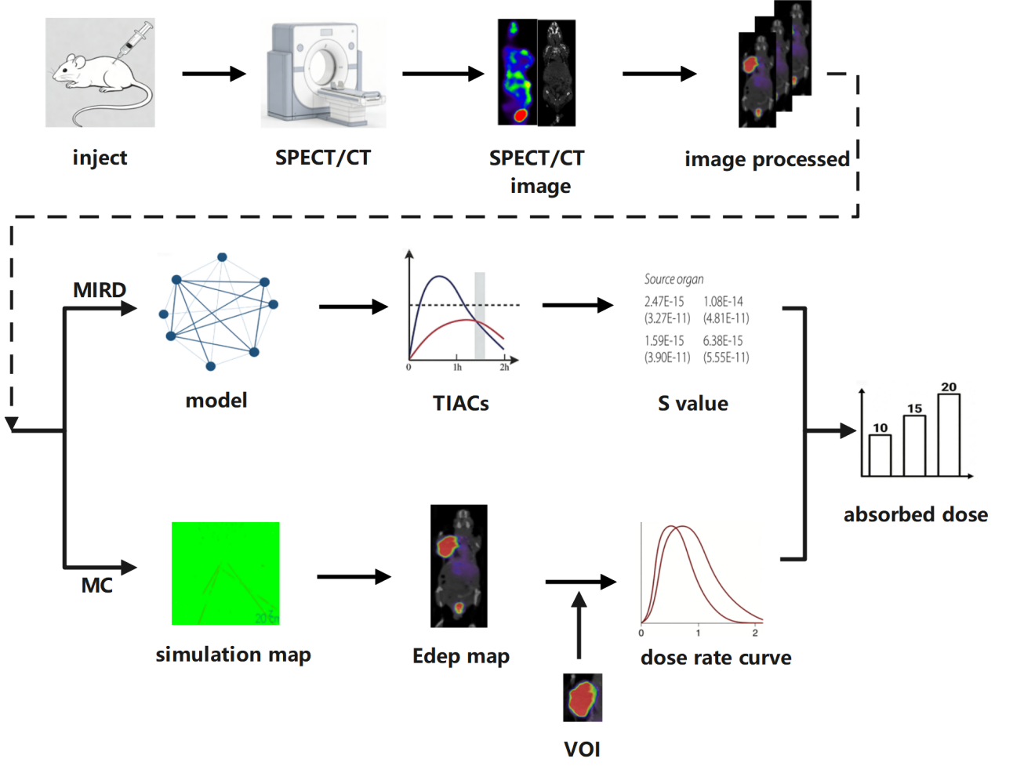
研究内容—建立个性化的核药内照射剂量测定基本体系
1.个体化：区别每个个体的解剖结构差异
2.药代动力学模型：指数模型、隔室模型、生理药代动力学模型
3.基于MIRD方法计算：不同工具模型比较
4.基于MC模拟估算：CT图像作为体模，SPECT图像作为体源
5.“MIRD 快速筛选 + MC 精准计算”
11

Slide 13
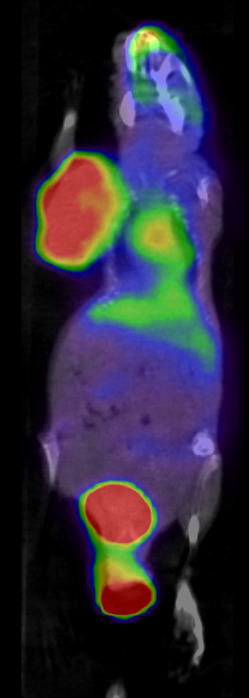
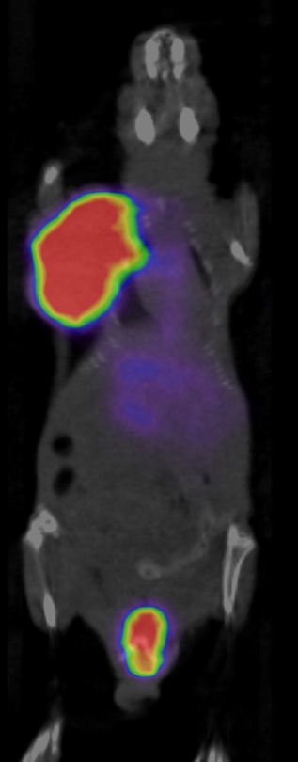
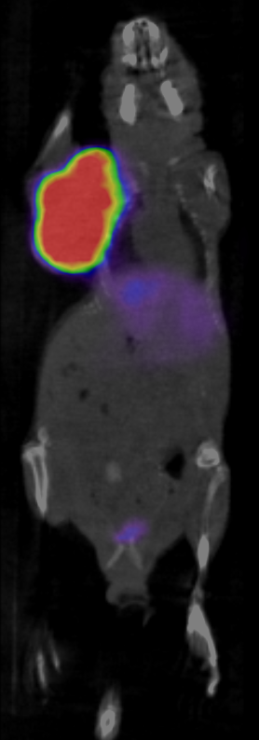
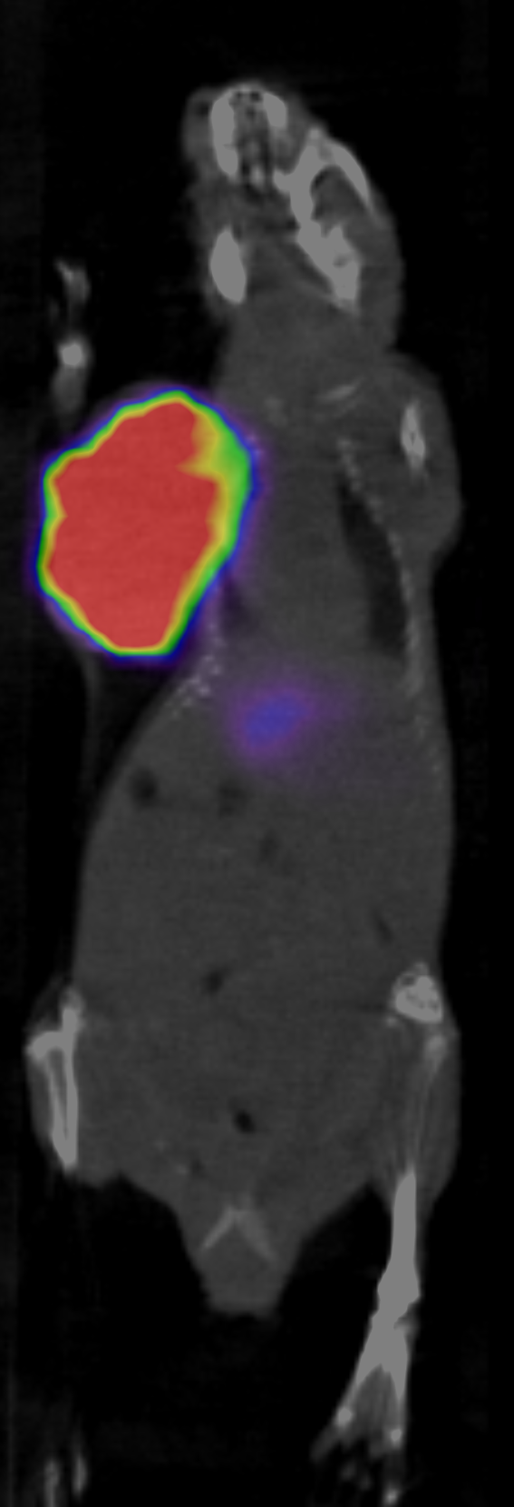
1.个体化：区别每个个体的解剖结构差异
177Lu-FAP-1
1H
6H
12H
24H
每个个体不同、每个时间点扫描时的体重、体位、器官组织的大小等不同
12

Slide 14
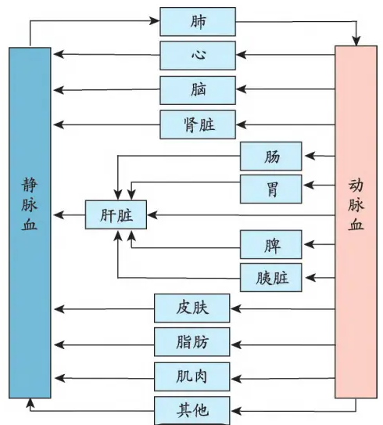
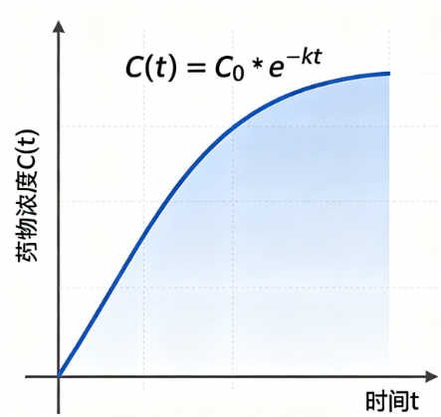
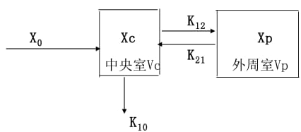
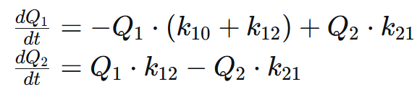

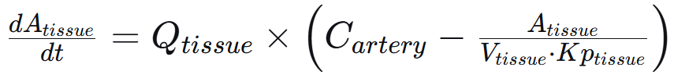
2.药代动力学模型：指数模型、隔室模型、生理药代动力学模型
指数模型
隔室模型
生理药代动力学模型（进行中）
●计算快、简单；
●纯数学函数拟合；
●缺乏生理意义；
●抽象“黑箱”连通；
●模型参数有一定生理关联；
●更接近真实生理结构复刻；
●对生理参数需求量大，模型构建和验证复杂；
13

Slide 15

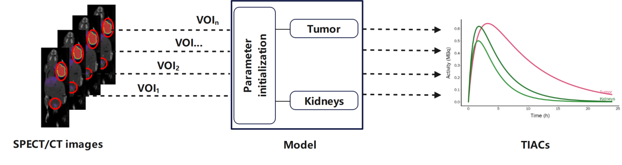
2.药代动力学模型：指数模型、隔室模型、生理药代动力学模型
OLINDA/EXM
ODAM
PKAD
PKAD模型路线图
PKAD模型拟合结果
14

Slide 16
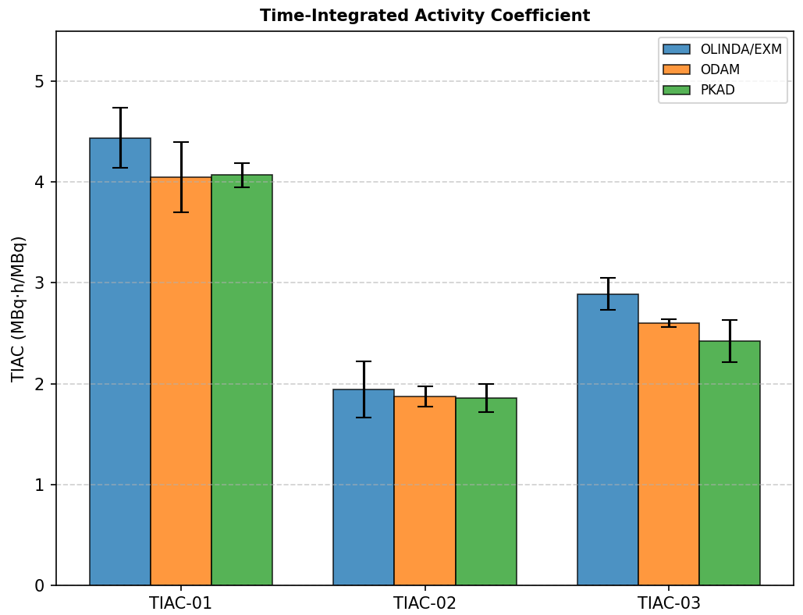
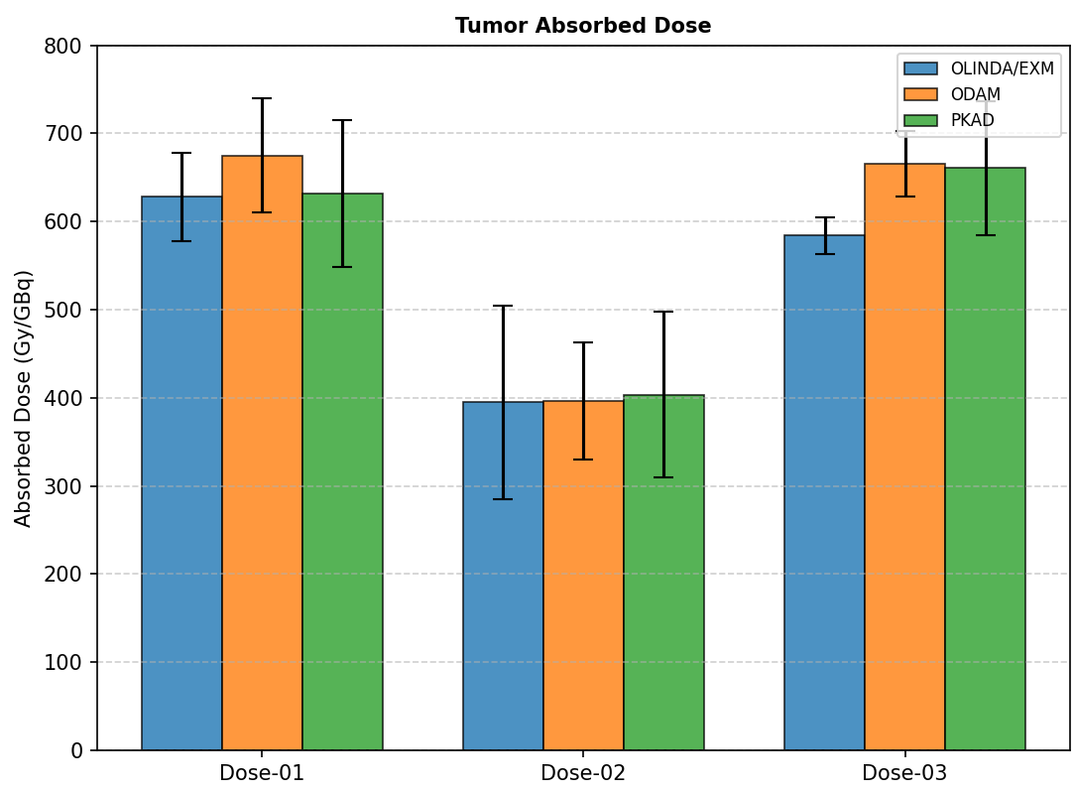
3.基于MIRD方法计算：不同工具模型比较
OLINDA/EXM、ODAM、PKAD
TIAC上三种方法的总体平均误差为 0.19 MBq·h/MBq；
方法间平均差异约 11.1%
Dose上三种方法的总体平均误差为 66.83 Gy/GBq；
方法间平均差异约 7.8%
药物01和药物03显著优于药物02
15

Slide 17
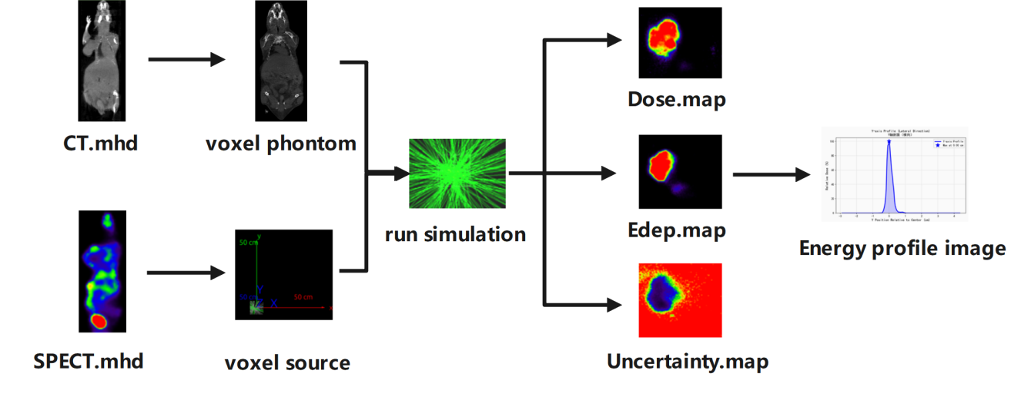
4.基于MC模拟估算：CT图像作为体模，SPECT图像作为体源
以实验获取的CT和SPECT图像，通过重建配准、转换、（上）采样等处理，作为模拟输入，两者具有相同的体素尺寸（0.25 mm × 0.25 mm × 0.25 mm）。
考虑仪器的转换因子、斜率、截距等关键信息。
药物01和药物03吸收剂量结果显著优于药物02；
整体变化趋势与MIRD方法保持一致；
Tumor | Dose-01 (Gy/GBq) | Dose-02 (Gy/GBq) | Dose-03 (Gy/GBq)
MC | 766.88±69.40 | 478.16±25.41 | 724.65±136.53
16

Slide 18
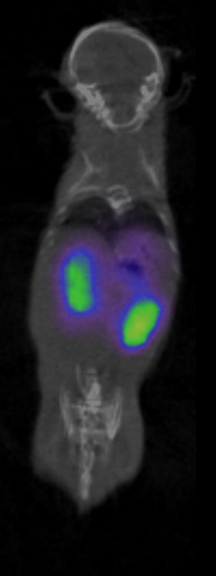
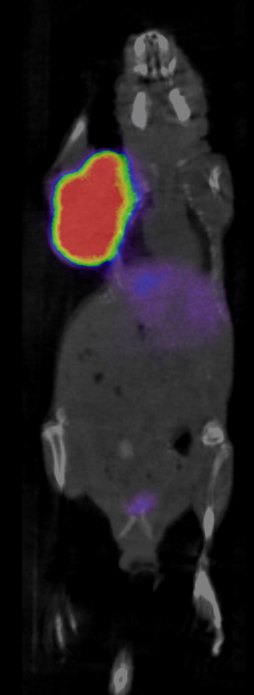
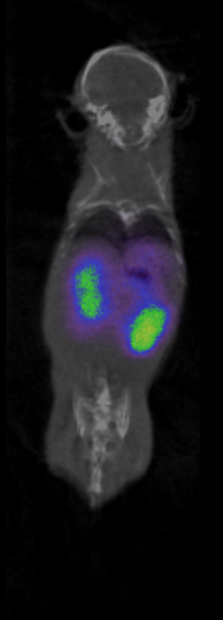
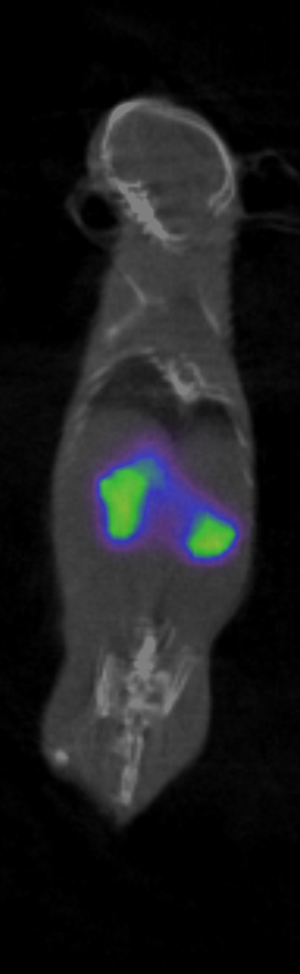
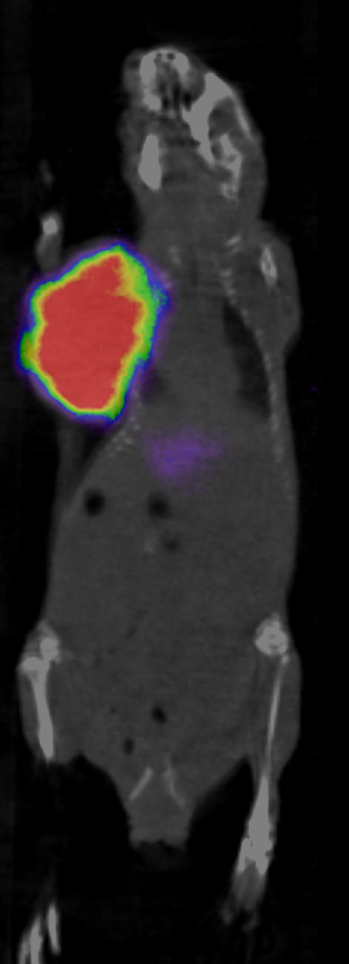
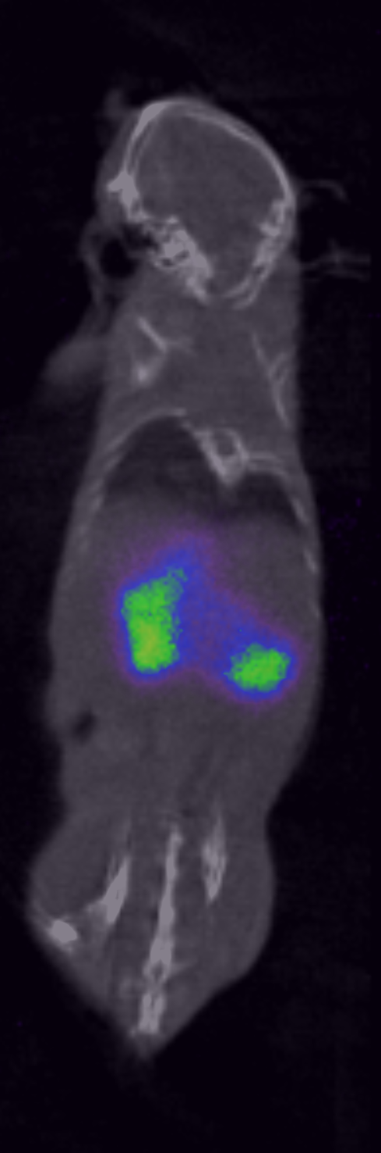
4.基于MC模拟估算：CT图像作为体模，SPECT图像作为体源
A
P
A
P
A
P
A
P
SPECT/CT
Dose.map
SPECT/CT
Dose.map
17

Slide 19
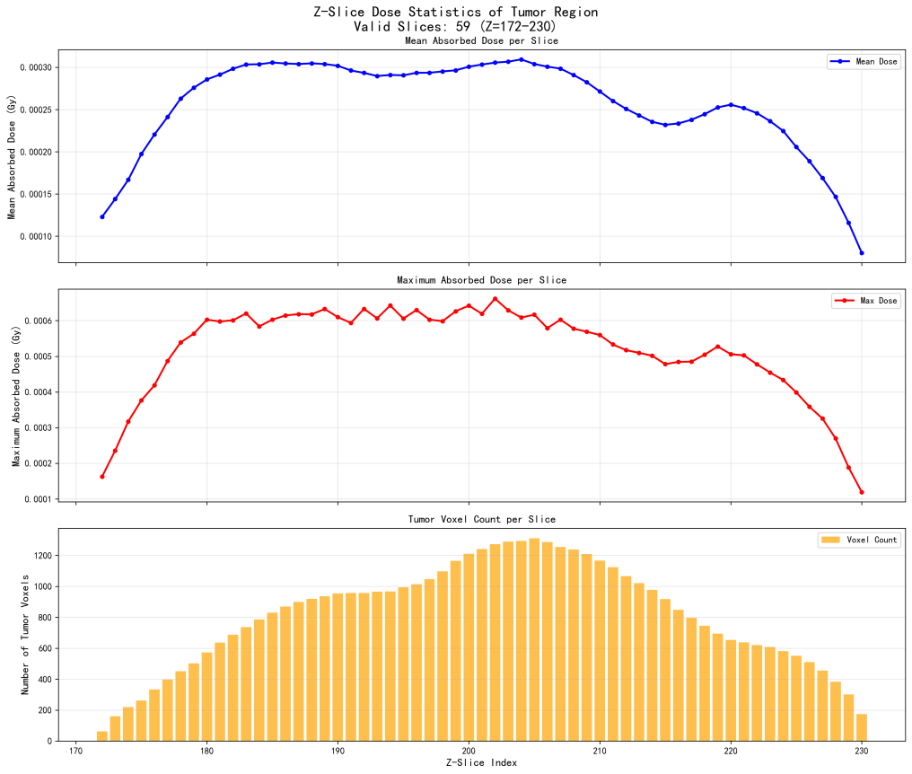
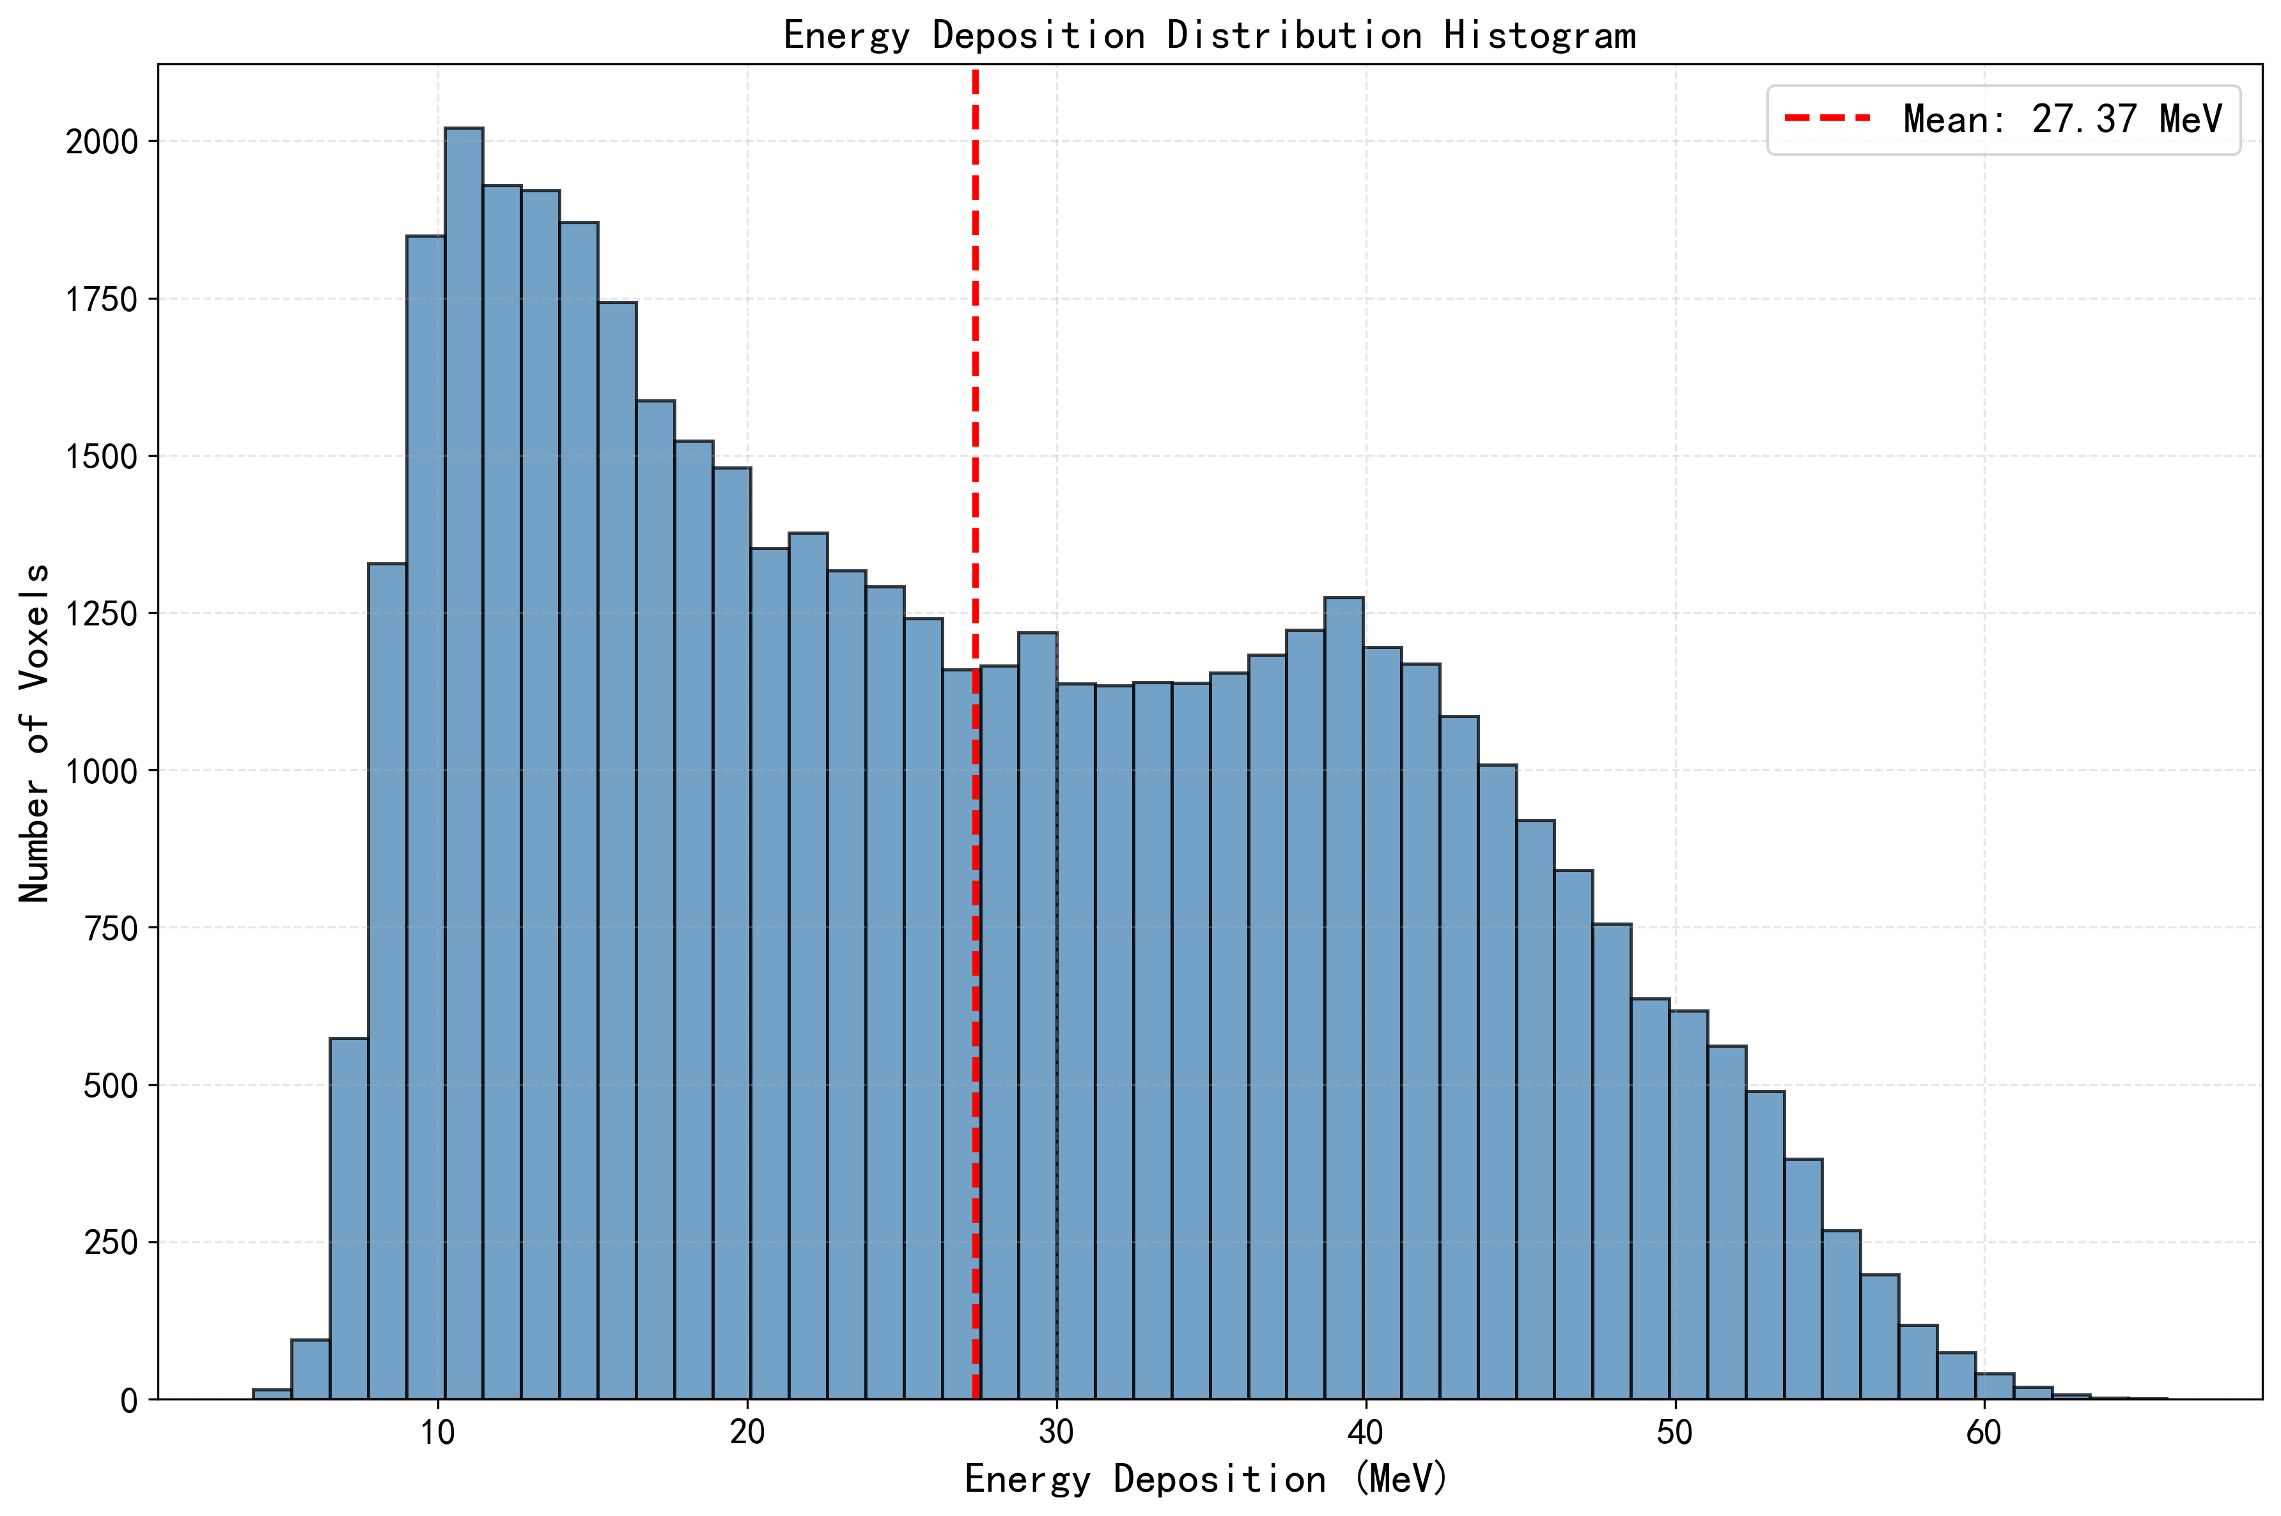
4.基于MC模拟估算：CT图像作为体模，SPECT图像作为体源
体素能量沉积统计分析
2维切片剂量分布统计分析
18

Slide 20
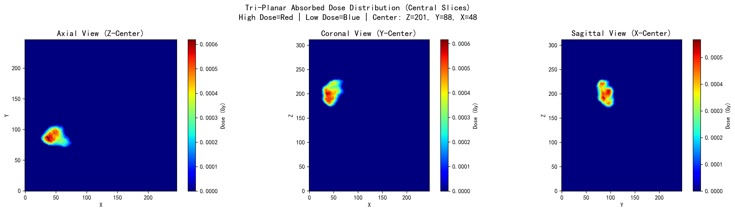
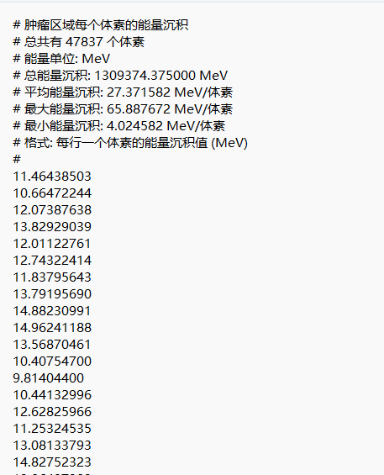
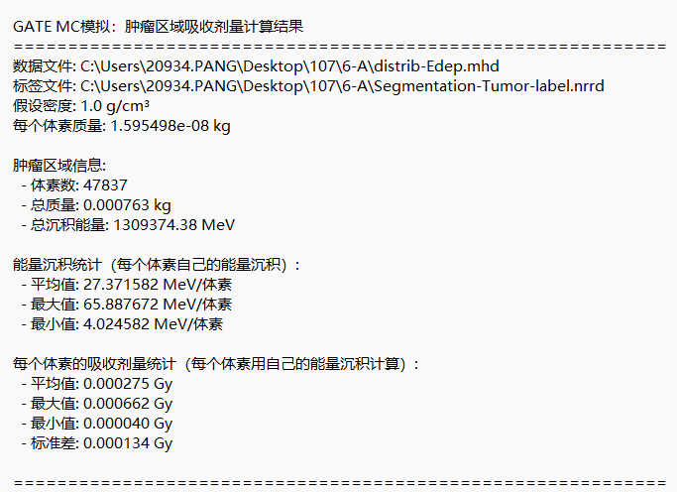
4.基于MC模拟估算：CT图像作为体模，SPECT图像作为体源
肿瘤部位剂量分布不均匀
能量沉积结果输出
吸收剂量结果输出
19

Slide 21
5.“MIRD 快速筛选 + MC 精准计算”
Tumor | TIAC-01 (MBq*h/MBq) | Dose-01 (Gy/GBq) | TIAC-02 (MBq*h/MBq) | Dose-02 (Gy/GBq) | TIAC-03 (MBq*h/MBq) | Dose-03 (Gy/GBq)
OLINDA/EXM | 4.44±0.30 | 628.03±50.18 | 1.94±0.28 | 394.72±109.46 | 2.89±0.16 | 584.01±21.11
ODAM | 4.05±0.35 | 675.08±64.94 | 1.87±0.10 | 396.33±66.04 | 2.60±0.04 | 665.71±36.92
PKAD | 4.07±0.12 | 631.74±83.00 | 1.86±0.14 | 403.45±94.22 | 2.42±0.21 | 660.58±75.56
MC | / | 766.88±69.40 | / | 478.16±25.41 | / | 724.65±136.53
① GATE MC模拟与MIRD方法的结果比较，二者计算的剂量平均差异为14.92%；
② 药物01和药物03结果显著优于药物02；
③ MC模拟结果与MIRD方法计算结果呈现良好的一致性；
20

Slide 22
总结
1. 构建个性化核医学内照射剂量测定体系；
2. 药代动力学模型的补充和优化；
3. 采用“MIRD快速筛选 + MC精细计算”策略；
4. 为放射生物学微观剂量学模型做铺垫；
5. 为深度学习模型预测提供参考依据；
6. 结合临床影像数据，进行跨物种种属放大推断；
21

Slide 23
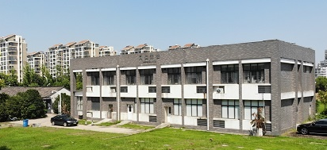
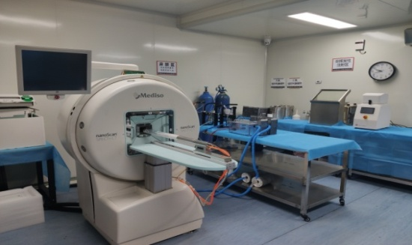
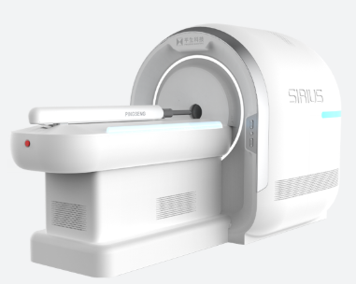
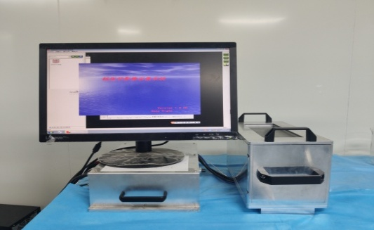
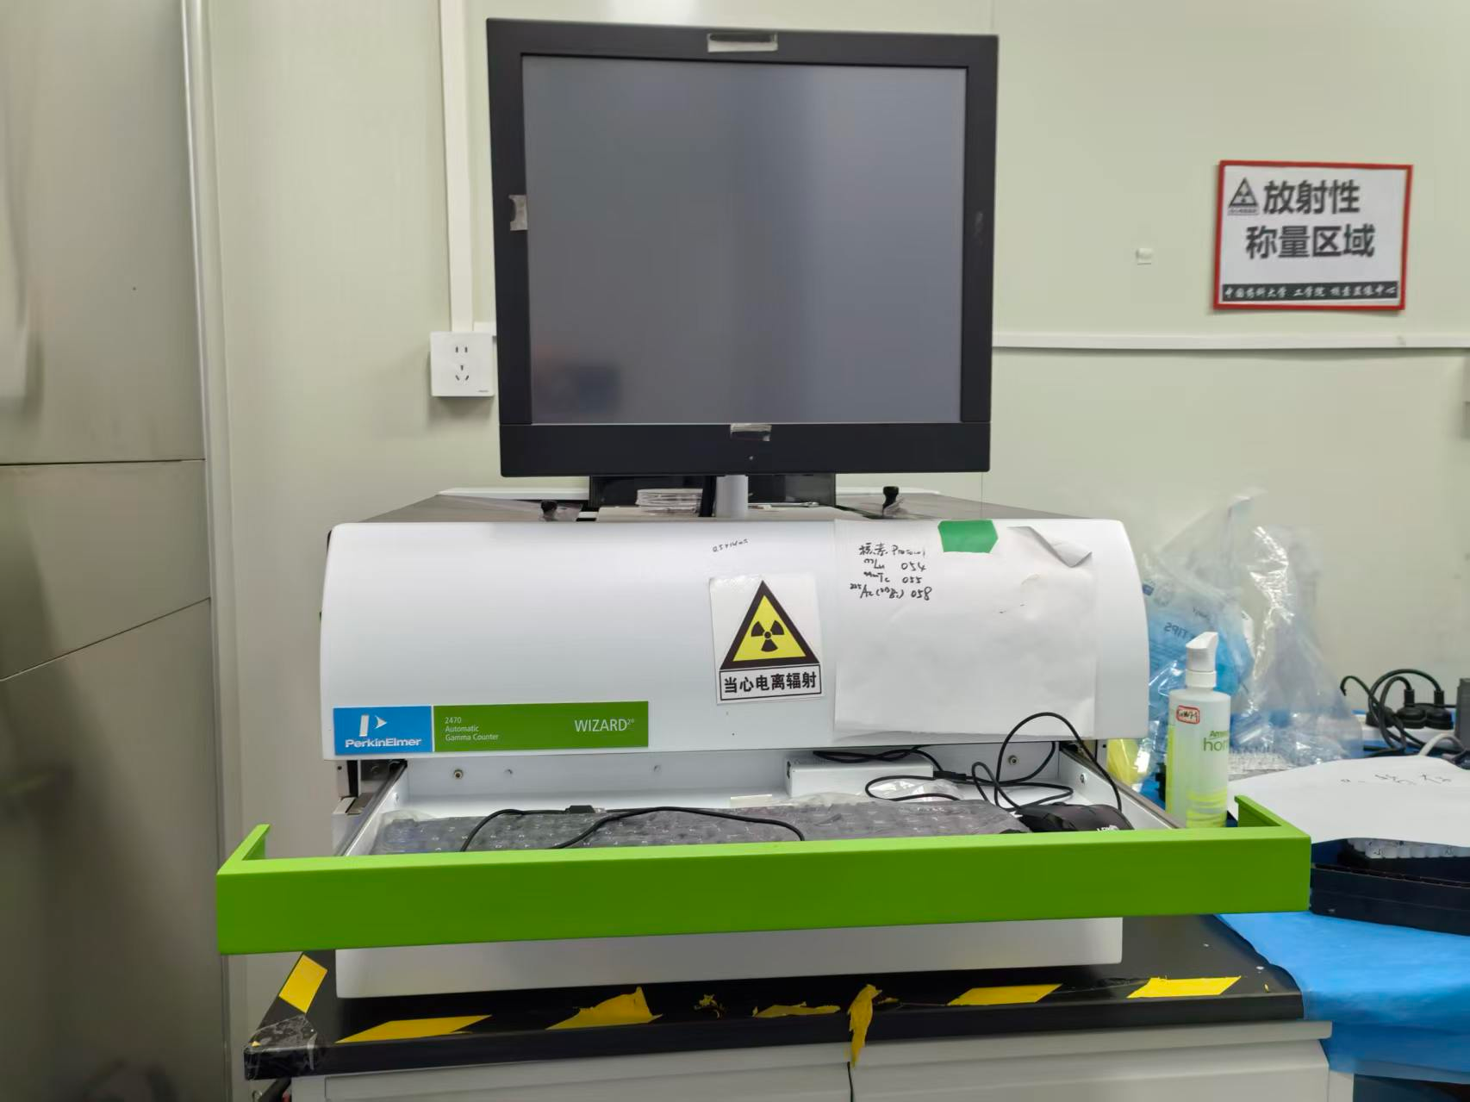
配套条件—中国药科大学核药场所
乙级放射性药物临床前研究平台
江苏高校 具备α核素操作资质(Ac225/Pb203/212/Tb161/Ra223/Th227/Ti201/At211)
建筑面积1500 m²，
SPF 动物房500 m² (犬、兔、鼠)
放射性标记热室100 m²
影像与生物评价室800 m²
放射性研究相关设备： microSPECT/CT、PET/CT、伽玛相机、伽玛计数器、液体闪烁计数器、LC-MS、HPLC、UPLC-MS-MS
SPECT/CT
PET/SPECT/CT
伽玛相机
伽玛计数器
22

Slide 24


谢谢
2026.05.24
欢迎各位硕士、博士学习交流！
欢迎各位专家、老师指导，合作交流！

